Slide 1
PubTator实体消歧方法总结
2019.06

Slide 2
PubTator面临的实体消歧问题与解决方法
存在的问题
同一个实体可能对应不同生物类别（基因/化学分子/疾病/突变/物种，等）下的不同概念
举例
CO2:
可以代表化学分子二氧化碳， 在化学分子类别中具有唯一ID: MESH: D002245
可以代表基因complement C2， 在基因类别中具有唯一ID: EntrezGene:717
解决方法
PubTator:
根据不同类别识别方法的识别准确度判断，顺序为：
突变>物种>基因>化学分子>疾病
accuracy：55.7%
PubTatorCentral:
确定可能产生歧义的实体->通过CNN，寻找该实体在人工标注的数据库中最匹配的实体
accuracy：85.2%
Notes:
PubTator central: automated concept annotation for biomedical full text articles

Slide 3
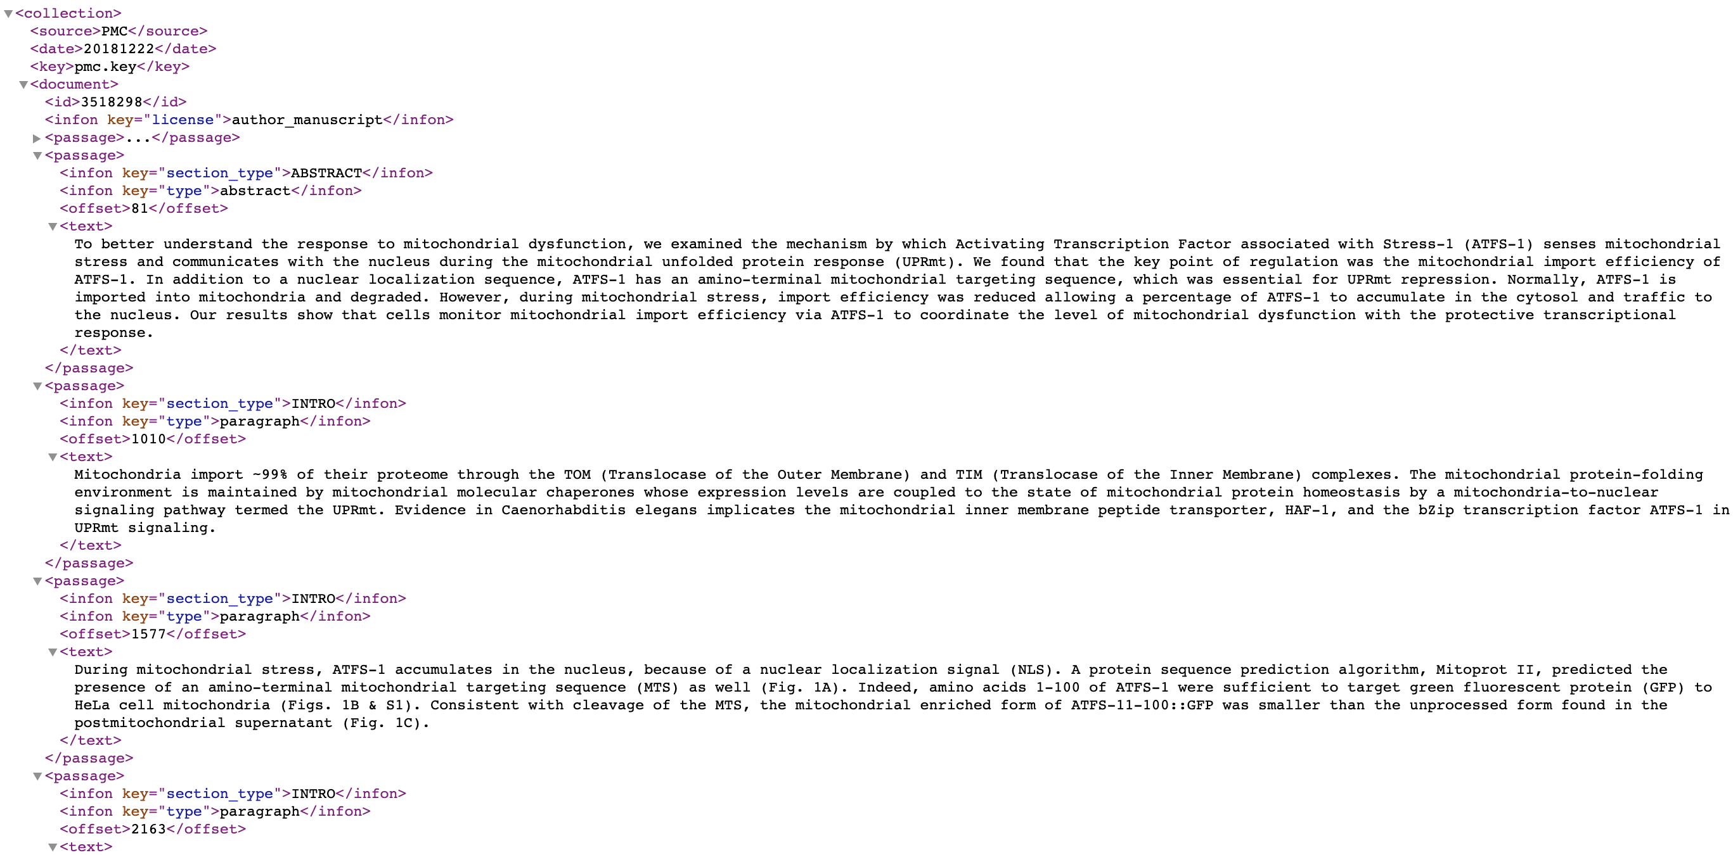
BioC format：半结构化文本格式
对摘要（PubMed文章）和全文（PMC文章，PubMed文章的子集）进行BioC半结构化格式转换
可以转换为XML或JSON格式
编码方式包括Unicode和ASCII
便于后续进行文本挖掘，文本处理，和信息获取研究
Abstract:
https://www.ncbi.nlm.nih.gov/research/bionlp/RESTful/pubmed.cgi/BioC_[format]/[PMID]/[encoding]
Full text:
https://www.ncbi.nlm.nih.gov/research/bionlp/RESTful/pubmed.cgi/BioC_[format]/[PMID]/[encoding]
文章信息
段落：作者信息等
段落：摘要
属性：章节类型：摘要
属性：类别：摘要
段落：正文
属性：章节类型：Intro
正文内容
属性：类别：自然段
Notes:
https://www.ncbi.nlm.nih.gov/research/bionlp/APIs/BioC-PubMed/
https://biocreative.bioinformatics.udel.edu/media/store/files/2014/2_BioC_bc2014_final.pdf

Slide 4
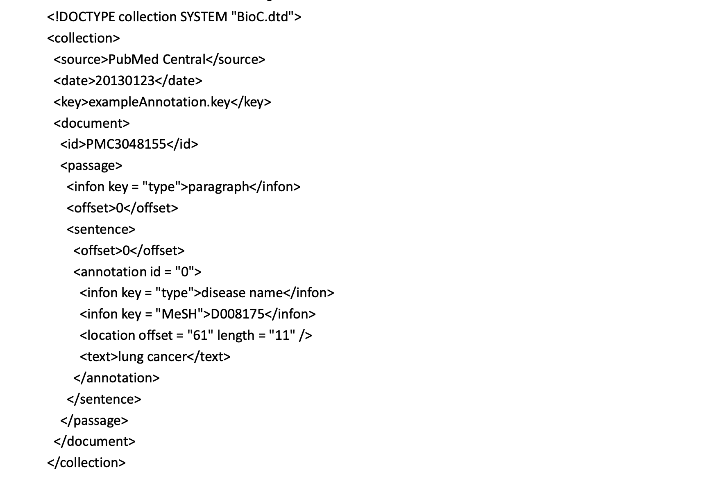
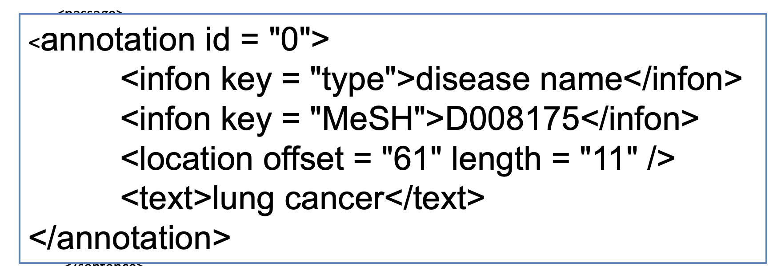
BioC format支持丰富的注释信息
Tools such as PTC can generate BioC-formatted file with rich annotations with NER
BioC-formatted outputs from PTC
PubMed论文
例：pmid1001
PubTatorCentral
实体识别模块
实体类别
实体编码
实体名称
BioC格式输出
包含论文pmid1001中初步被筛选为基因/化学分子/疾病/突变/物种类别的实体信息（包括名称，编码，类别）
Notes:
https://www.ncbi.nlm.nih.gov/research/bionlp/APIs/BioC-PubMed/
https://biocreative.bioinformatics.udel.edu/media/store/files/2014/2_BioC_bc2014_final.pdf

Slide 5
目标：判断NER模块识别出的实体属于基因/化学分子/疾病/突变/物种中的哪一种类别
拓展至其它应用场景：需要首先归类出目标实体的可能类别
PubTatorCentral实体消歧模块
（对于每一篇输入文献）
上下文特征
写出至上文特征、下文特
征、其它特征共三个文件
读入NER模块的BioC格式
输出文件
实体对应类别统计
如果一个实体 (target mention)在NER模块中被识别对应至超过1种类别（基因/化学分子/疾病/突变/物种）
待处理实体提取
Text2seq
Keras.Tokenizer
Keras.sequence.pad_sequences
⇩
(20000, 1000)
特征生成
前后缀特征
缩写匹配特征
结果输出
原始预测特征
预测模型
特殊值
查表
最终输出类型
1：疾病
2：基因
3：化学分子
4：突变
0：物种
预测概率矩阵
argmax
写出至filename.PMID2Mention文件，格式：
PMID\tTarget_mention\ttype[0]|type[1] |type[2]
Notes:
Tokenize时设定的vocabulary数量为20000。1000是pad出来的，一般不会有1000这么长。

Slide 6
PubTatorCentral实体消歧模块中的特征提取规则
上下文特征
缩写匹配特征
取目标实体所在句子上文或下文NUM_SURROUNDING_TOKEN个相邻词，与目标实体本身。
利用Ab3P package预测缩写词的全称，若预测分值超过0.95，则采取Ab3P预测结果作为特征。
例如：
Sentence=“In the model the observed north-south atmospheric concentration gradient can be maintained only if sinks for CO₂ are greater in the Northern than in the Southern Hemisphere.”
NUM_SURROUNDING_TOKEN=3
则包含特征：
feature_pre: if: 1, sinks: 1, for: 1, CO2: 1
feature_post: are: 1, greater: 1, in: 1, CO2: 1
统计全文相邻词，出现即为1，不计算次数。
例如：
若Prediction result为: CO2, carbon dioxide, 0.4(Made-up value)
则不作为特征输入
若Prediction result为: CO2, carbon dioxide, 0.98(Made-up value)，则输入特征：
F:carbon_dioxide
进一步，若全称在原文出现过并被NER模块捕捉并预测了类别，则输入特征：
FT:chemicals
前后缀特征
原始预测特征
原始预测的类别与ID
去除空格后：目标实体词，目标实体第1个字符，1-2，1-3个字符，目标实体倒数第1，第1-2，第1-3个字符分别作为特征输入。
例如：（CO2被NER模块预测为二氧化碳）
BID:D002245
Predict:Chemical
例如：CO2-> [C, CO, CO2 (生成时出现三次）, O2, 2]
Notes:
目标实体词为了embedding？
特征存储在dict里，无序（自带hash排序）。

Slide 7
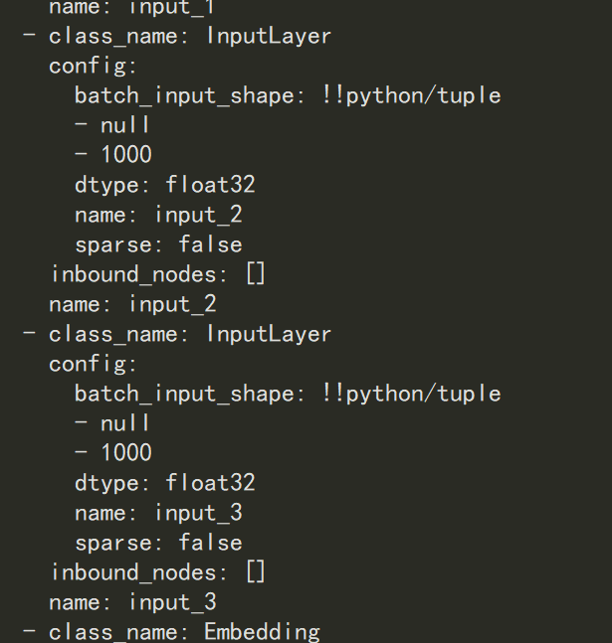
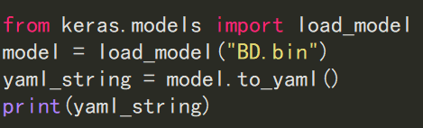
PubTatorCentral实体消歧模块中的匹配模型
开源代码已经将匹配模型封装成bin文件，因此使用Keras的load_model读取模型和使用to_yaml()解析模型具体结构和其参数
Batch_input_shape:(None,1000)
Name:input_2

Slide 8
PubTatorCentral实体消歧模块中的匹配模型
embedding_2
input_dim: 20000
input_length: 1000
output_dim: 200
conv1d_1
activation: relu
kernel_size: 5
padding: valid
strides: 1
filters: 100
conv1d_2
activation: relu
kernel_size: 5
padding: valid
strides: 1
filters: 1000
Input_1：除上下文特征外的特征
(None, 1000),
max_pooling1d_1
padding: valid
pool_size: 5
strides: 5
global_max_pooling1d_1
dropout_1
rate: 0.2
Input_2: 上文特征
(None, 1000),
conv1d_3
activation: relu
kernel_size: 5
padding: valid
strides: 1
filters: 100
conv1d_4
activation: relu
kernel_size: 5
padding: valid
strides: 1
filters: 1000
max_pooling1d_2
padding: valid
pool_size: 5
strides: 5
global_max_pooling1d_2
dropout_2
rate: 0.2
concatenate_1
embedding_1
input_dim: 20000
input_length: 1000
output_dim: 200
dense_1
concatenate_1
activation: relu
units: 200
conv1d_5
activation: relu
kernel_size: 5
padding: valid
strides: 1
filters: 100
conv1d_6
activation: relu
kernel_size: 5
padding: valid
strides: 1
filters: 1000
Input_3:下文特征
(None, 1000),
max_pooling1d_3
padding: valid
pool_size: 5
strides: 5
global_max_pooling1d_3
dropout_3
rate: 0.2
dense_2
concatenate_1
activation: relu
units: 5
1x1000x200
100x996x1
100x199x1
100x199x1
1000x195x1
1000x1
基因/化学分子/疾病/突变/物种
Notes:
Global_max_pooling: Pool_size=steps.
class GlobalMaxPooling1D(_GlobalPooling1D):
"""Global max pooling operation for temporal data.
# Input shape
3D tensor with shape: `(samples, steps, features)`.
# Output shape
2D tensor with shape: `(samples, features)`.
"""
def call(self, x, mask=None):
return K.max(x, axis=1)

Slide 9
参考资料
PubTator central: automated concept annotation for biomedical full text articles
https://www.ncbi.nlm.nih.gov/research/bionlp/APIs/BioC-PubMed/
https://biocreative.bioinformatics.udel.edu/media/store/files/2014/2_BioC_bc2014_final.pdf
Convolutional Neural Networks for Sentence Classification

Slide 10
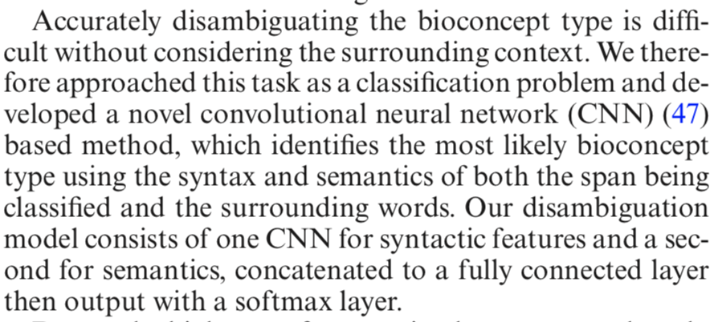
附录：PTC原文关于实体消歧模型的介绍

